Slide 1
Java程序设计-界面设计基本
章铁飞

Slide 2
界面的基本概念
Java提供的界面开发工具包（库）：Swing。
1. 容器：
日常生活中的容器：教室，书包，钱包；
Swing中的容器：Jframe，contentPane, MenuBar;
2. 组件：
日常生活中的组件：椅子，笔，硬币；
Swing中的组件：Jbutton, Jlabel, Jtext等；
3. 界面：容器和组件的迭代组合；

Slide 3
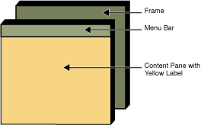
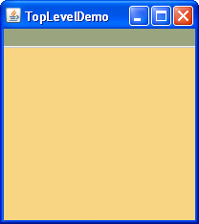
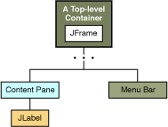
案例
源代码见：MyFrame.java

Slide 4
界面中的事件与处理
什么是事件？
鼠标点击按钮；
勾选复选框；
输入文字；
如何处理事件？
谁来处理事件？
不同的事件，不同的人来处理？

Slide 5
小目标1
创建一个界面，其中添加一个按钮，每次点击按钮后，按钮上浮现当前的点击次数。

Slide 6
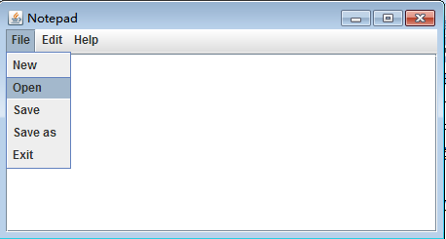
案例1
实现类windows记事本的界面；

Slide 7
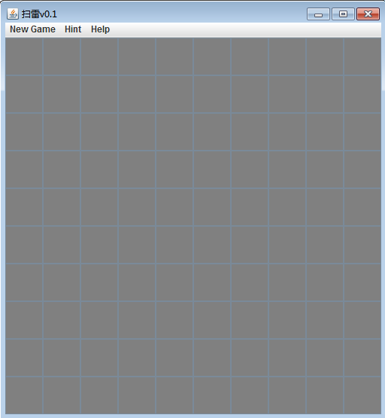
案例2
实现类windows扫雷游戏的界面；

Slide 8
界面开发小结
主要的方法：
参考示例代码；
查阅官方API文档；
实际的开发过程中，采用可视化的开发工具，比如windowbuilder，将界面的开发过程转化为画图的过程，提高开发速率。

Slide 9
第4周（第1次）作业
1. 自己查阅官方文档实现小目标1；
2. 查阅官方文档实现扫雷界面；
要求：
a. 编译可正确运行的源代码文件；
b. 必要的doc文档，包含程序运行时截图、遇到的问题描述以及如何解决；
c. 压缩打包上述文件，以”学号+班级+姓名”命名提交到ftp；截止时间下次课；

